Slide 1
peroxisomas
Mónica Chavarro Camacho

Slide 2
LOS PEROXISOMAS
son orgánulos citoplasmáticos que contienen enzimas que catalizan la producción y descomposición del peróxido de hidrógeno (H2O2). Están presentes en todas las células eucariotas (animales y vegetales).

Slide 3
Tienen morfología heterogénea, aunque generalmente tienen forma circular. Están rodeados por una membrana que alberga en su interior una matriz bastante homogénea. En el interior de algunos peroxisomas se observan estructuras cristalinas que corresponden al enzima ácido úrico oxidasa. Grandes: sólo observados en determinados tipos celulares, como los hepatocitos. Tienen más de 0,5 micras. El número y tamaño de los peroxisomas pueden variar dependiendo de las condiciones del medio, del tipo y de la actividad celular. La matriz contiene siempre dos tipos de enzimas: oxidasas flavínicas y la catalasa. Pero pueden existir otros enzimas muy específicos en función del tipo celular y suenen estar relacionados con la degradación de purinas, lípidos por beta _oxidación y con la fotorrespiración.

Slide 4
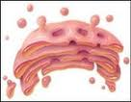
Funciones de los Peroxisomas.
Reacciones de oxidación: los peroxisomas contienen enzimas que reducen oxígeno el agua. Esta reducción se hace en dos etapas. En el primero paso se produce una reacción de oxidación: las oxidasas flavínicas oxidan sustratos formando agua osigenada: Asimismo, los aniones superóxido (O2- ) producidos en las reacciones de oxidación de las mitocondrias, RE y citosol, son eliminadas en los peroxisomas por el enzima superóxido_dismutasa, generando H2O2

Slide 5
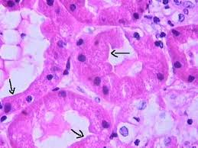
Reacciones de oxidación.
Eliminación del agua oxigenada. El agua oxigenada es una molécula muy tóxica y el enzima catalasa es el encargado de degradarla, bien realizando la peroxidación de un sustrato por el agua oxigenada o bien la peroxidación de agua oxigenada por otra molécula de agua oxigenada formándose en los dos casos agua.

Slide 6
Catabolismo de purinas.
los ácidos nucleicos son degradados sus constituyentes por nucleasas específicas, primero en nucleótidos y después en bases púricas y pirimidínicas. Estas bases pueden ser utilizadas inicialmente o bien degradadas. Muchos de los enzimas que catalizan la degradación de las purinas se encuentran en los peroxisomas, pero el catabolismo depende mucho de las especies: en primates, algunas aves e insectos a degradación del ácido úrico; en mamíferos no primates, tortugas y moluscos de la alantoína; en algunos pescados del ácidoalantoico y anfibios, algunos pescados e invertebrados marinos tienen un catabolismo más completo formando ácido glioxílico y urea.

Slide 7
beta oxidación de ácidos grasos
un 25% de los ácidos grasos se degradan en los peroxisomas por un proceso de beta_oxidación que va a dar lugar a la Acetil_CoA. La diferencia con la mitocondria es que la primera reacción de oxidación en el peroxisoma produce agua oxigenada, pues es catalizada por una oxidasa flavínica y no por una desidrogenasa como en la mitocondria. El Acetil_CoA puede reaccionar con la carnitina formando acetil_carnitina que pasará a las mitocondrias dónde dará lugar, nuevamente, la acetil_CoA que entra en el ciclo de Krebs.

Slide 8
Ciclo del Glioxalato
se produce en tejidos de reserva de semillas de oleaginasas. El acetil_CoA generado en la beta_oxidación de los ácidos grasos se incorpora al ciclo del glioxalato. Al final del ciclo se produce ácido succínico y ácido glioxílico. El ácido glioxílico vuelve a entrar en el ciclo y el ácido succínico alcanza a matríz mitocondrial para entrar en el ciclo de Krebs. Los peroxisomas que realizan este ciclo se llaman glioxisomas.

Slide 9
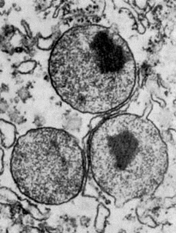
Metabolismo del ácido glicólico
en algunos orgánulos vegetales en los que se produce la fotorrespiración se va a formar en los cloroplastos ácido glicólico que es producido por fijación de oxígeno en la ribulosa- 1,5- difosfato. El ácido glicólico va a pasar a los peroxisomas y oxidado a ácido glioxílico. Este se convierte en glicina que pasa a la mitocondria donde va a formar serina con la liberación de CO2.

Slide 10
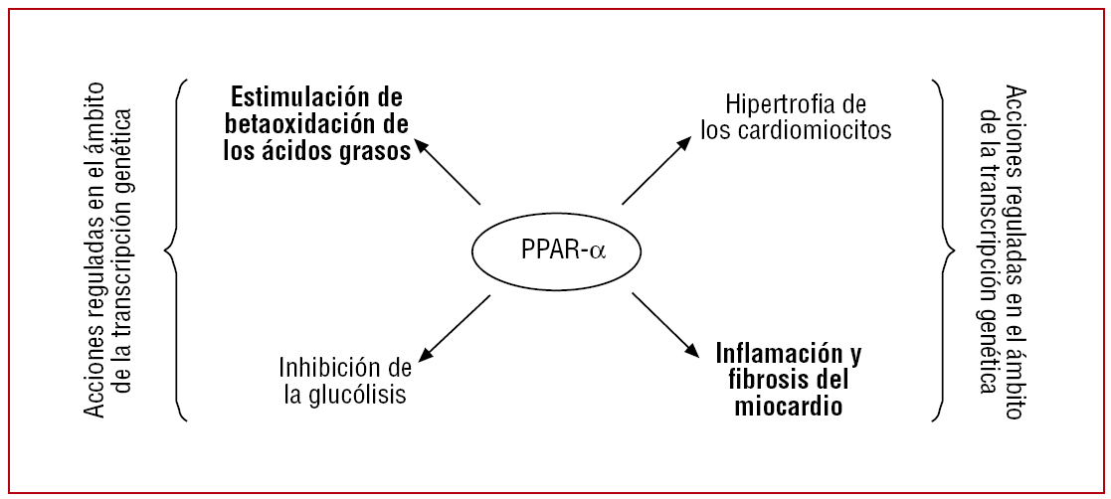
CAUSAS Y EFECTOS

Slide 11
BIBLIOGRAFIA
http://www.elergonomista.com/biologia/cit12ma07.html
http://www.google.com/images?hl=es&q=peroxisomas&um=1&ie=UTF-8&source=univ&ei=eHqvTPXNIMP38AarwK2hCQ&sa=X&oi=image_result_group&ct=title&resnum=4&ved=0CDIQsAQwAw&biw=1003&bih=559.

